Slide 1
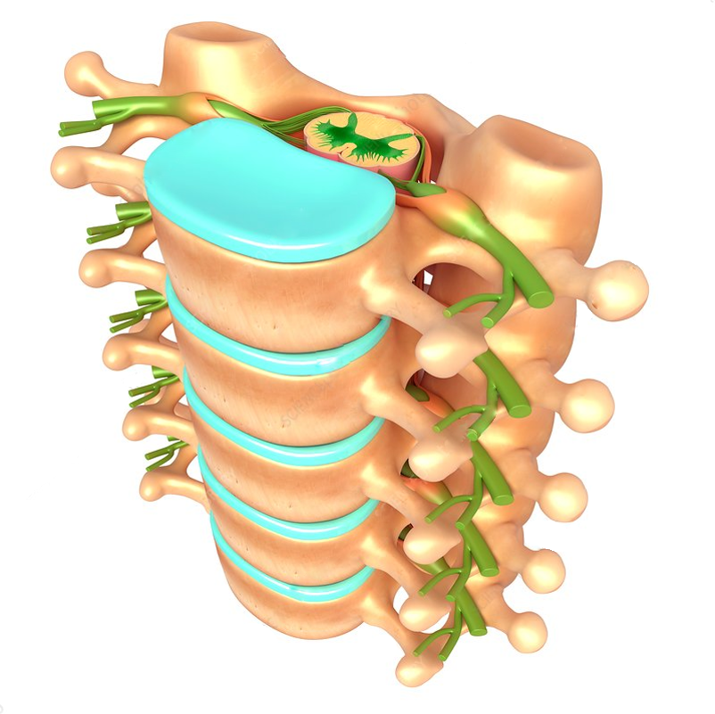
Спинний мозок

Slide 2
Спинний мозок – це нижній відділ ЦНС, що має вигляд тяжа, розташованого у каналі хребта
головний мозок
шийне
потовщення
спинний мозок
поперекове
потовщення
Довжина спинного мозку
– 41-45 см
Товщина – 8-14 мм
Маса – 38 г
кінцева нитка
«кінський хвіст»

Slide 3
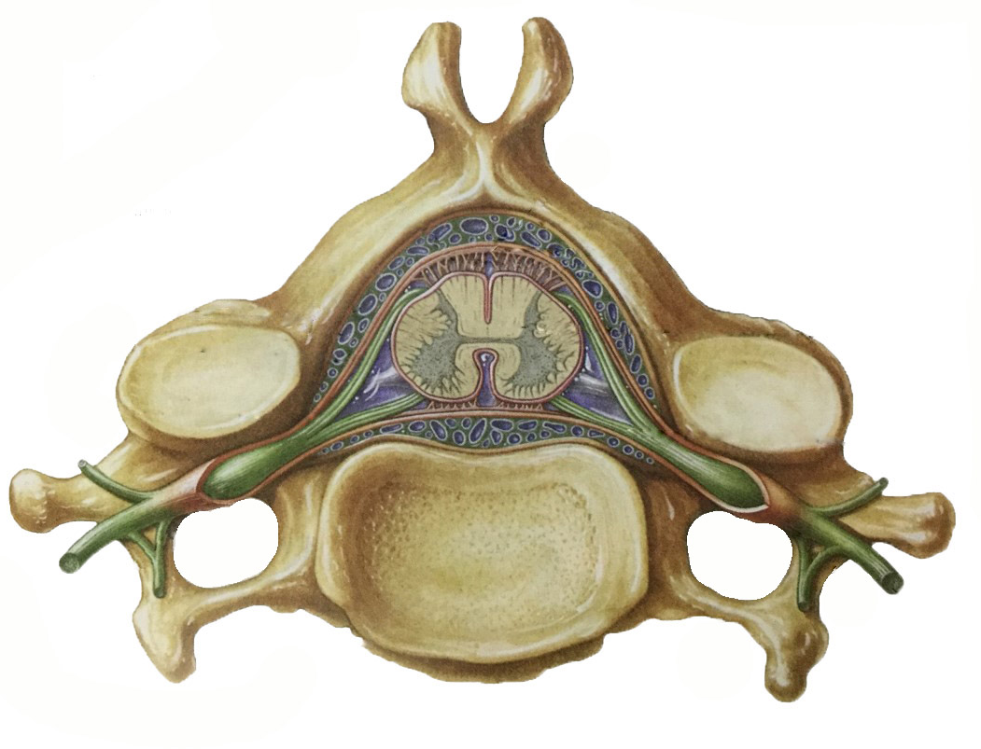
Захист спинного мозку
тверда оболонка
Епідуральний простір
(містить нерви,
кровоносні судини,
жирову та сполучну тканину)
павутинна оболонка
оболонки мозку
м’яка оболонка
спинномозкова рідина
(пом’ягшує поштовхи)
тіло хребця

Slide 4
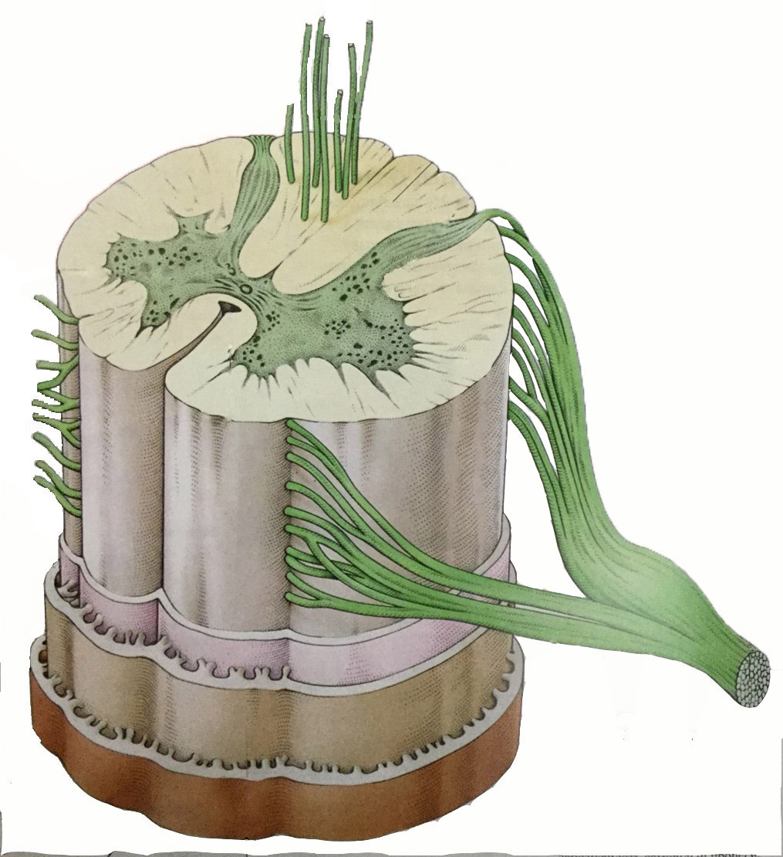
Будова спинного мозку
задня борозна
передня борозна

Slide 5
Будова спинного мозку
Розрізи спинного мозку
на різних сегментах:
задній ріг
біля довгастого мозку
сіра речовина
Сіра речовина
– це тіла вставних (97%)
і рухових (3%) нейронів
та безмієлінових аксонів
І шийний
бічний ріг
VІІ шийний
передній ріг
X грудний
ІІІ поперековий
І крижовий

Slide 6
Будова спинного мозку
біла
речовина
задній канатик
центральний канал
(містить спинномозкову рідину)
бічний канатик
Біла речовина
- це аксони, вкриті
мієліновими оболонками
передній канатик

Slide 7
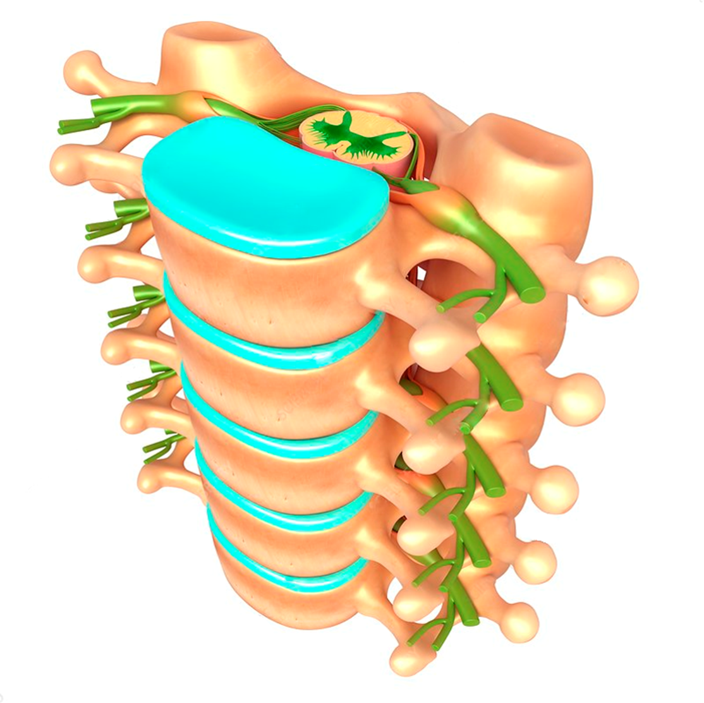
Сегменти спинного мозку
шийний відділ – 8 сегментів
Спинний мозок людини
складається з 31-33 сегментів,
які об’єднані у відділи
грудний відділ – 12 сегментів
спинномозкові нерви
поперековий відділ – 5 сегментів
крижовий відділ – 5 сегментів
куприковий відділ – 1-3 сегмента

Slide 8
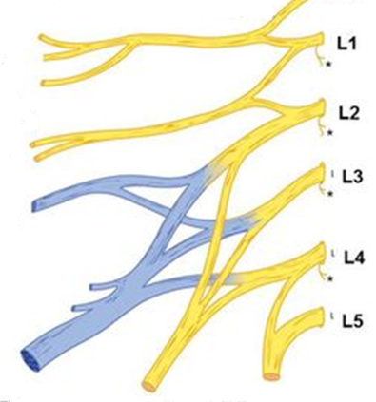
Спинномозкові нерви
тракт нервових волокон
Від спинного мозку
відходить 31 пара
спинномозкових нервів
Чутливий (задній) корінець
утворений пучками
чутливих волокон
Чутливий вузол
– скупчення тіл нейронів
Спинномозкові нерви
є змішаними
Гілки сусідніх нервів
можуть сполучатись,
утворюючи сплетення
Руховий (передній) корінець
утворений пучками
рухових волокон

Slide 9
Спинний мозок виконує дві важливі функції:
Рефлекторна функція полягає у забезпеченні рефлексів,
пов’язаних із роботою м’язів, регуляції функцій внутрішніх органів

Slide 10
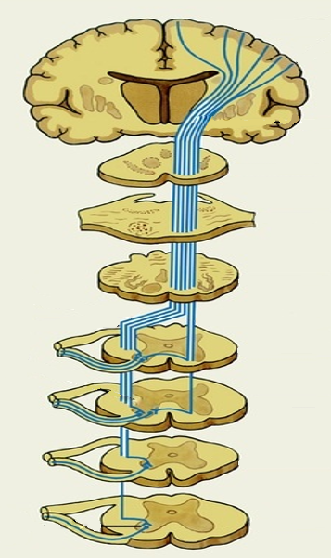
Спинний мозок виконує дві важливі функції:
головний мозок
2.Провідникова функція забезпечує зв’язок
і злагоджену роботу всіх відділів ЦНС
спинний мозок

Slide 11
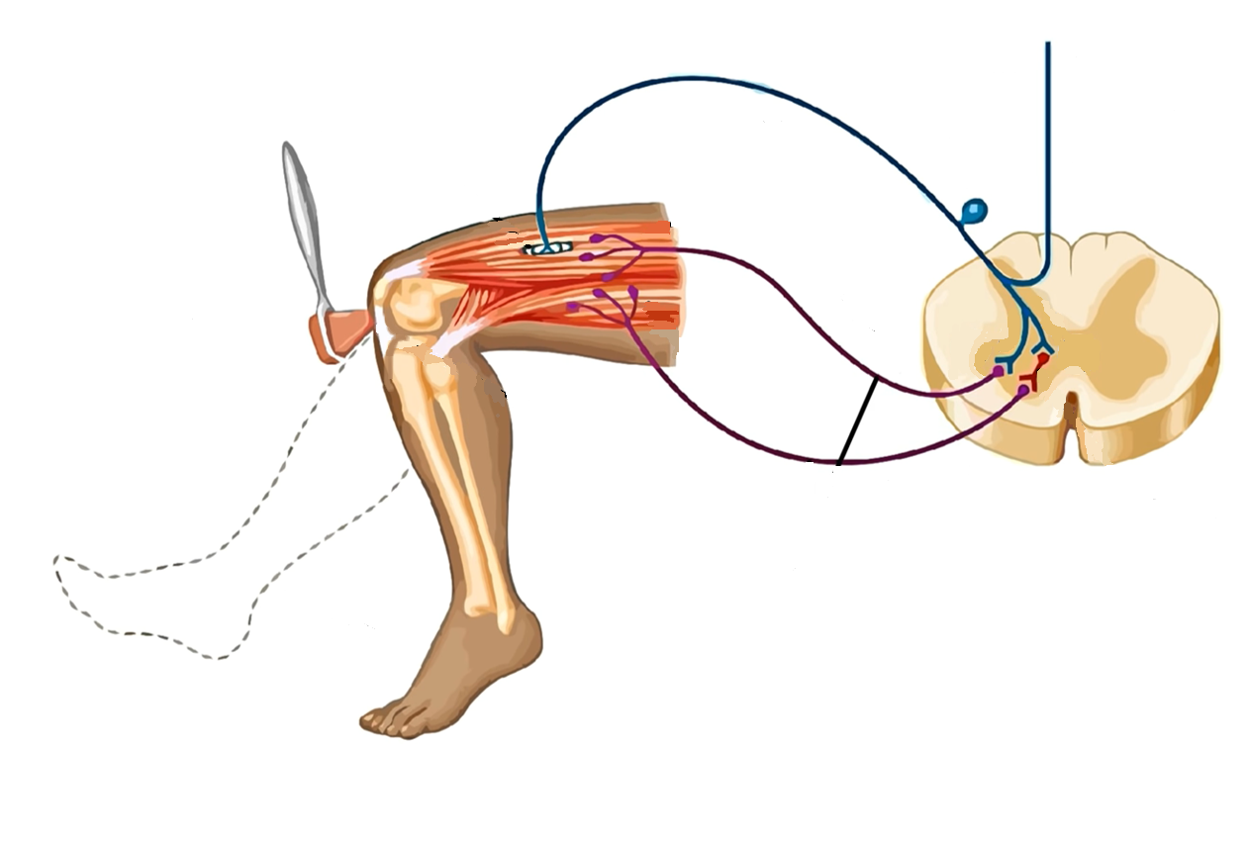
Колінний рефлекс – рефлекс на розтягнення – визначає стан спинномозкових нервових шляхів
чутливі волокна
спинний мозок
рухові волокна

